Slide 1


GOV.BR
O GOVerno do BRasil nas suas mãos
SAGI TEAM - 07/11/2019

Slide 2


Slide 3
DA SEMANA QUE VEM

Slide 4
Nosso objetivo
Usar neste curto espaço de tempo o máximo de tecnologia para resolver o problema do gov.br.
Entregar neste evento um código-fonte pronto para ser usado agora para resolver os problemas do gov.br de hoje.

Slide 5
O problema
Maria é uma cidadã de baixa renda precisando “Emitir comprovante do Cadastro Único”;
João é um Microempreendedor Individual precisando “Declarar imposto para Microempreendedor Individual”;
Mariana é uma mãe que precisa de informações de como “Emitir o passaporte de sua filha de 4 anos”.

Slide 6
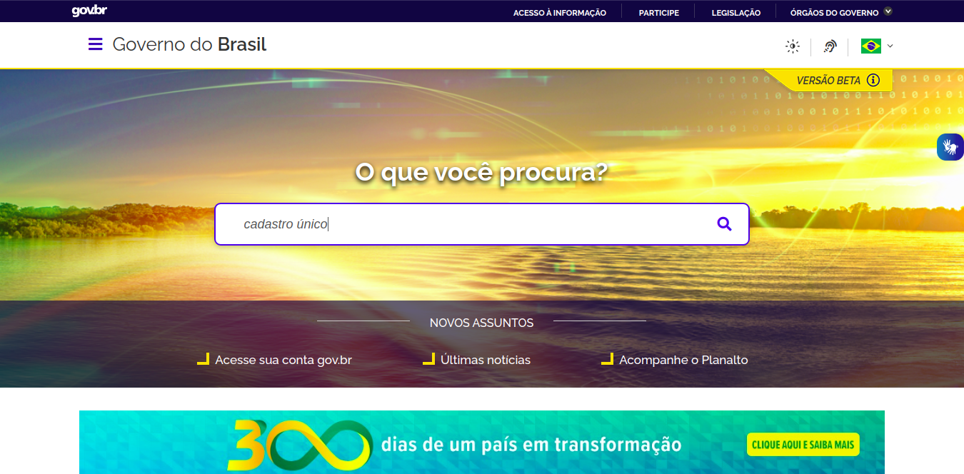
Notes:
Hoje nós temos algo em torno de 90 mil usuários por dia acessando o GOV.BR.

Slide 7
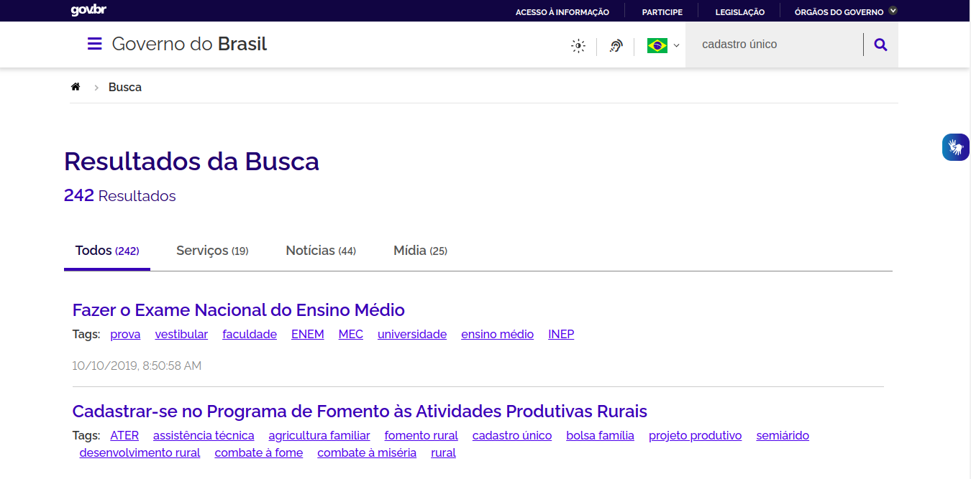
Primeira Página
2 serviços
Notes:
Hoje nós temos algo em torno de 90 mil usuários por dia acessando o GOV.BR.

Slide 8
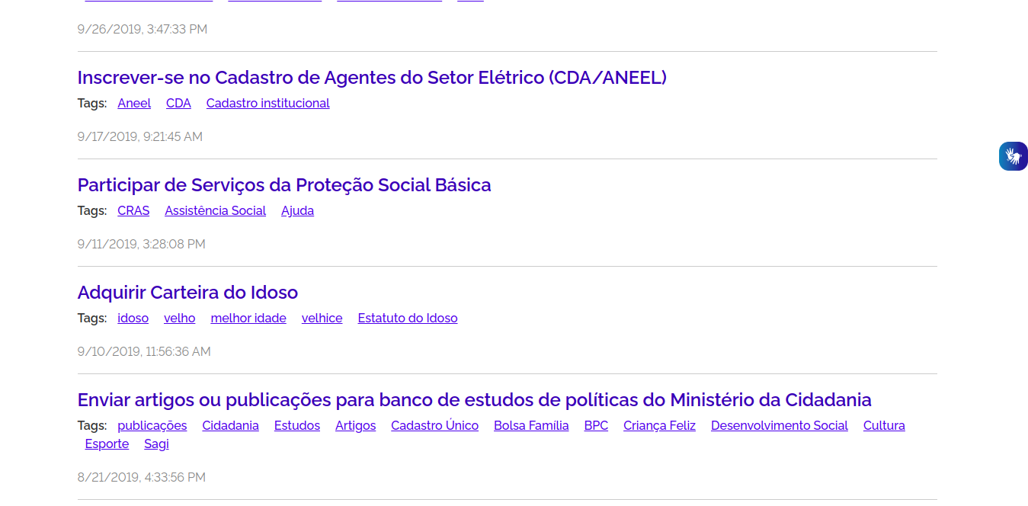
Segunda Página
6 serviços
Notes:
Hoje nós temos algo em torno de 90 mil usuários por dia acessando o GOV.BR.

Slide 9
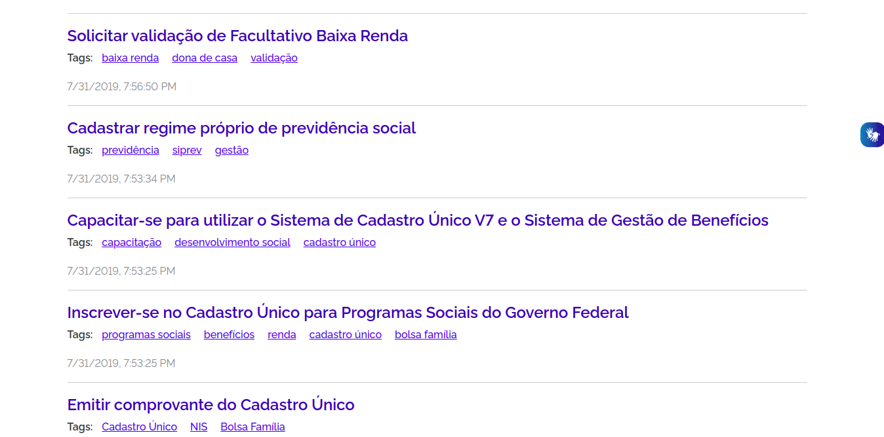
Terceira Página
No 11º serviço Maria encontrou o que procurava.
Notes:
Hoje nós temos algo em torno de 90 mil usuários por dia acessando o GOV.BR.

Slide 10
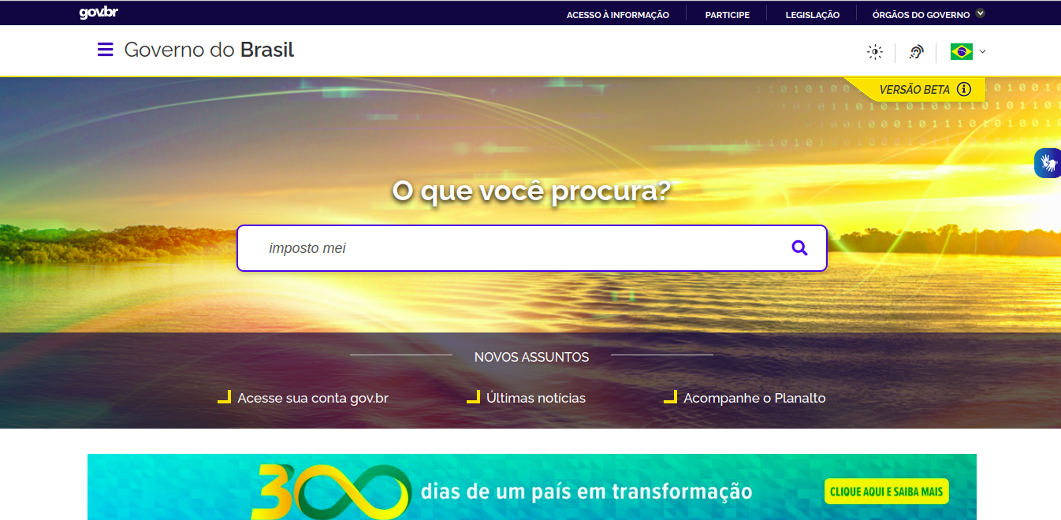
Notes:
Hoje nós temos algo em torno de 90 mil usuários por dia acessando o GOV.BR.

Slide 11
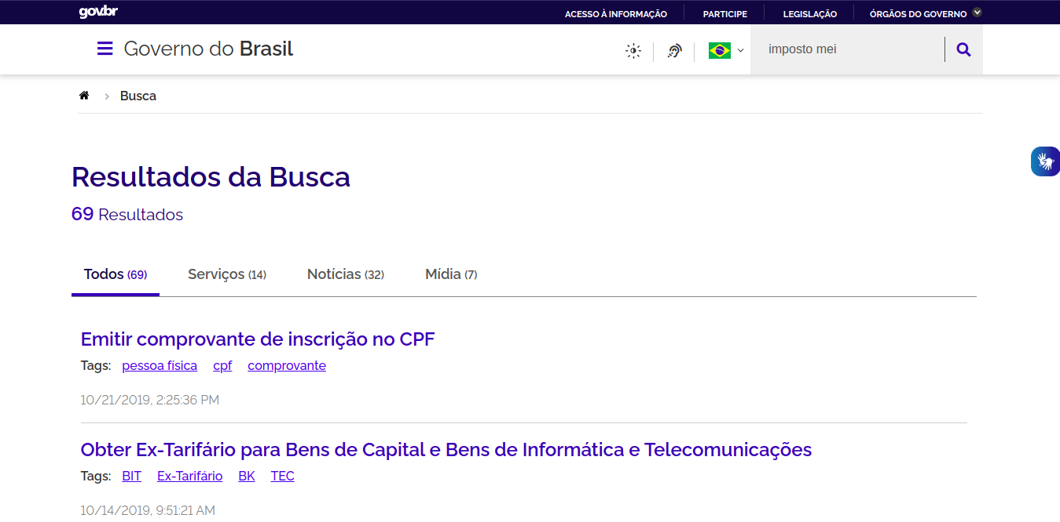
Primeira Página
2 serviços
Notes:
Hoje nós temos algo em torno de 90 mil usuários por dia acessando o GOV.BR.

Slide 12
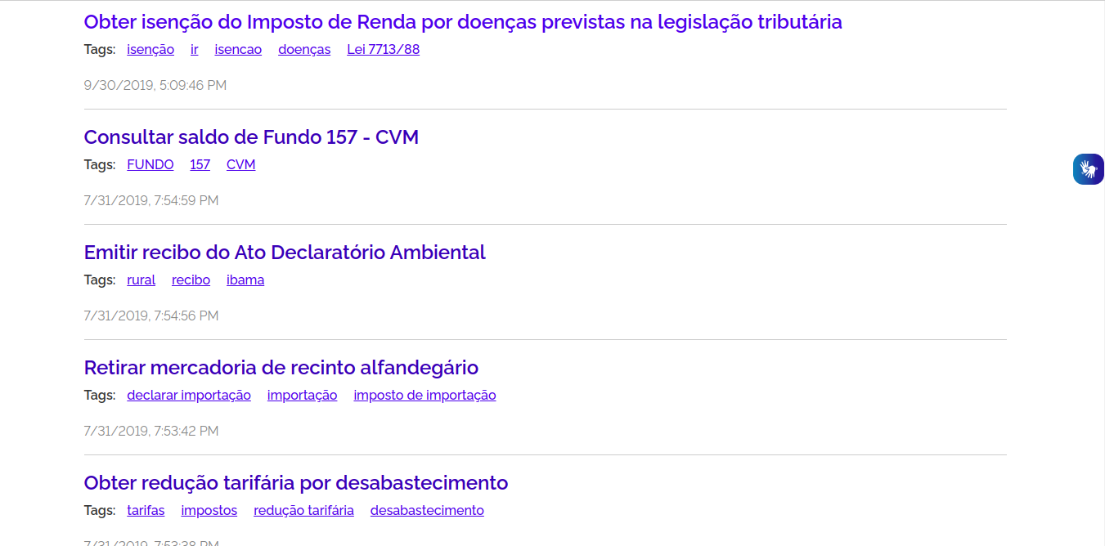
Segunda Página
7 serviços
Notes:
Hoje nós temos algo em torno de 90 mil usuários por dia acessando o GOV.BR.

Slide 13
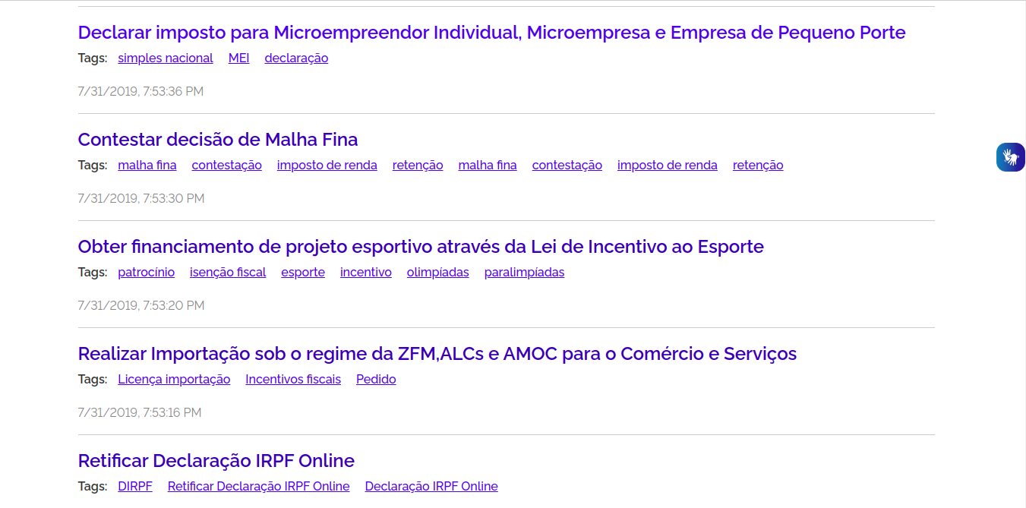
Terceira Página
No 8º serviço João encontrou o que buscava
Notes:
Hoje nós temos algo em torno de 90 mil usuários por dia acessando o GOV.BR.

Slide 14

Notes:
Hoje nós temos algo em torno de 90 mil usuários por dia acessando o GOV.BR.

Slide 15
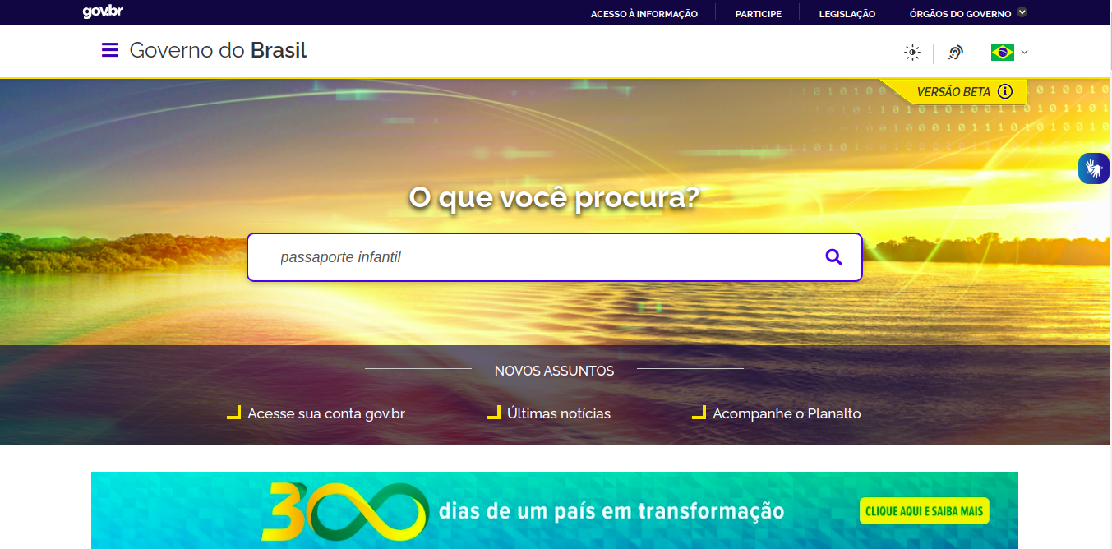
Notes:
Hoje nós temos algo em torno de 90 mil usuários por dia acessando o GOV.BR.

Slide 16
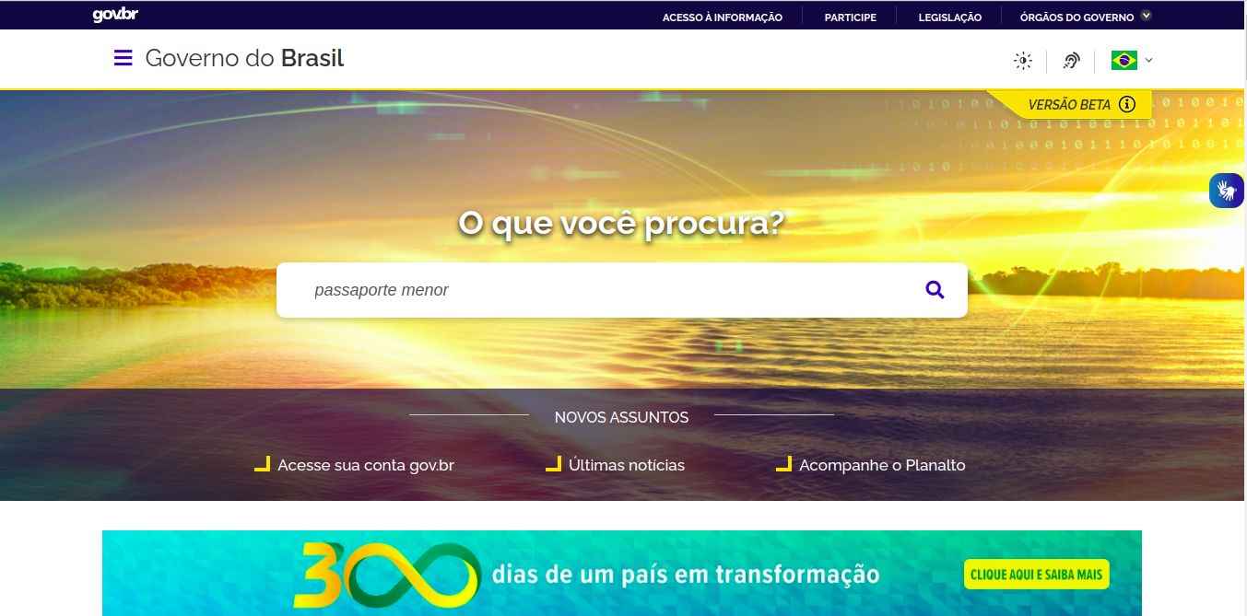
Notes:
Hoje nós temos algo em torno de 90 mil usuários por dia acessando o GOV.BR.

Slide 17
Em quais dessas pesquisas a Mariana irá encontrar o serviço do Governo que ela procura?

Slide 18
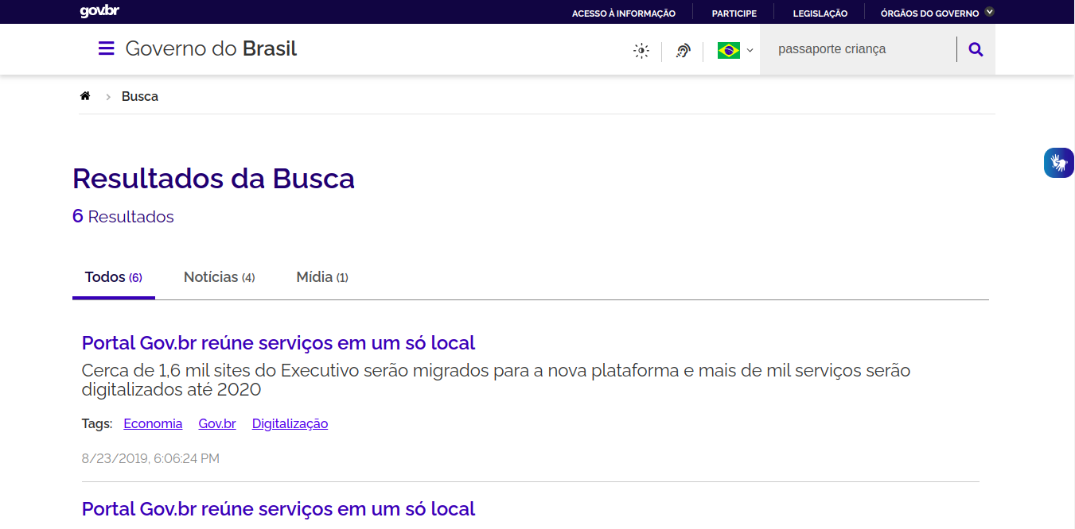
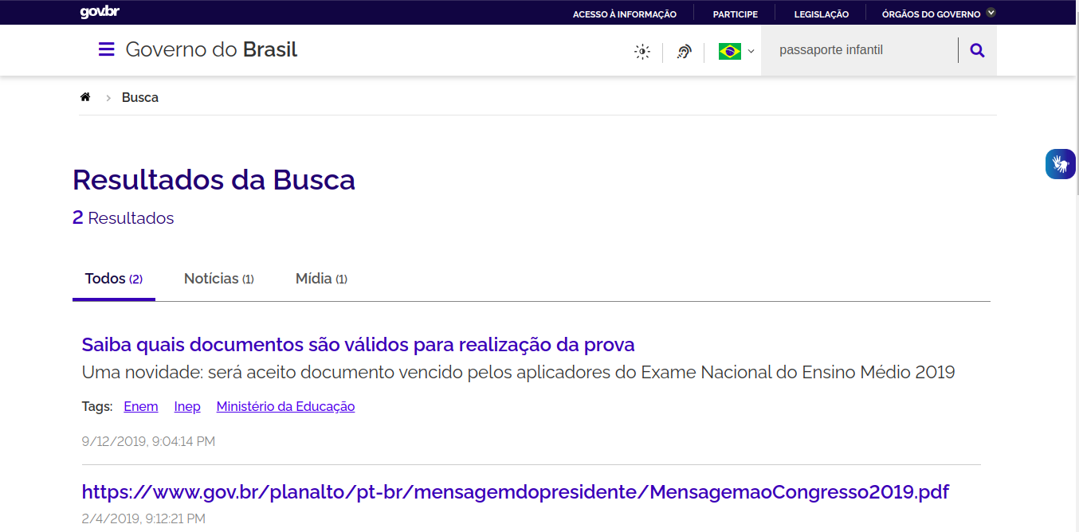
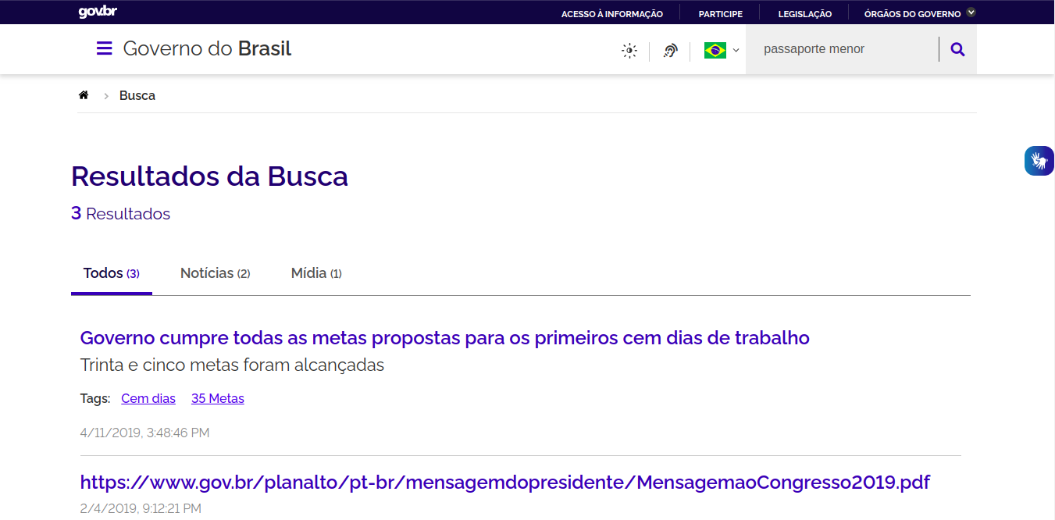
Em nenhuma delas.

Slide 19
Isso é um problema de User eXperience e
Search Engine Optimization.

Slide 20
Nossa proposta é tornar o gov.br ...

Slide 21
… em algo maior GOV.BR !

Slide 22
GOV.BR - O GOVerno do BRasil nas suas mãos
Aplicação Web Progressiva (PWA);
Login Único Acesso GOV.BR totalmente integrado;
Foco nos serviços de Governo para o Cidadão;
Usar o máximo de tecnologia para o usuário encontrar rapidamente o que precisa;
Recomendação de serviços de acordo com o perfil do usuário;
Apresentar os serviços já acessados pelo usuário;
Recurso de Push Notifications para informar o andamento de solicitações;
Autocomplete com busca inteligente;
Processamento de linguagem natural no processo de consulta;
Buscas facetadas.

Slide 23
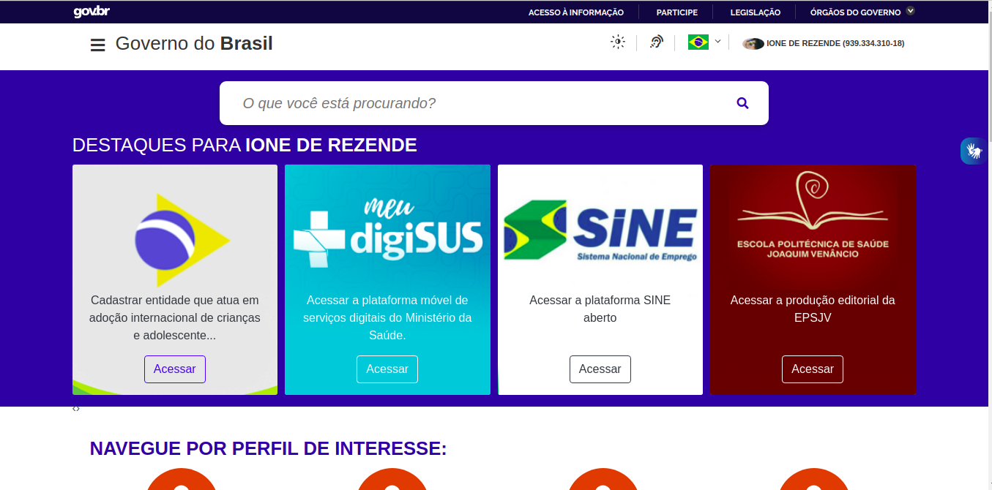
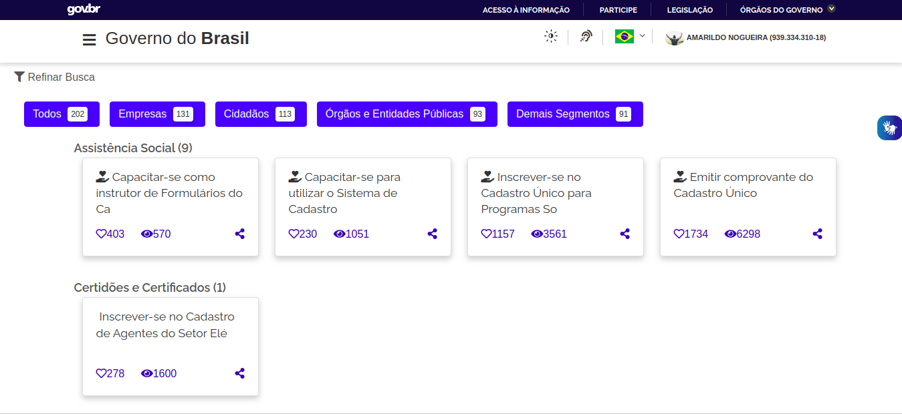
cadastro único

Slide 24
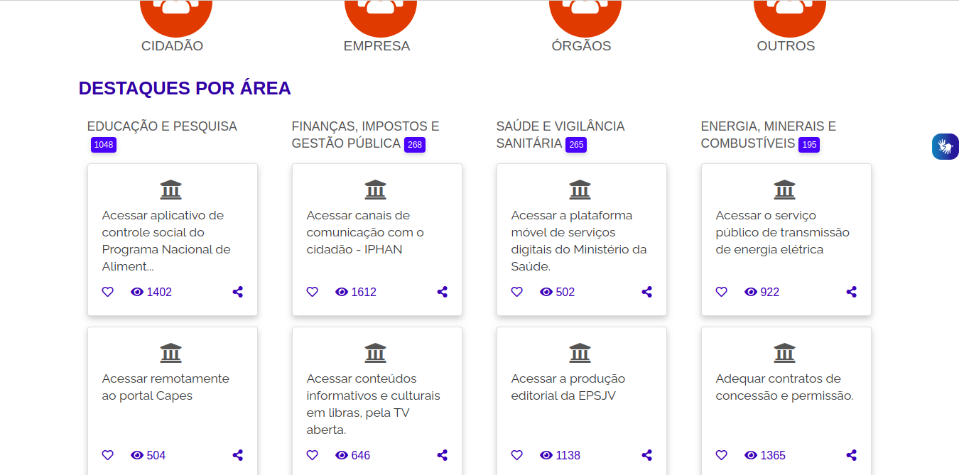
cadastro único

Slide 25
E como é o resultado da Maria, do João e da Mariana no GOV.BR ?

Slide 26
cadastro único

Slide 27
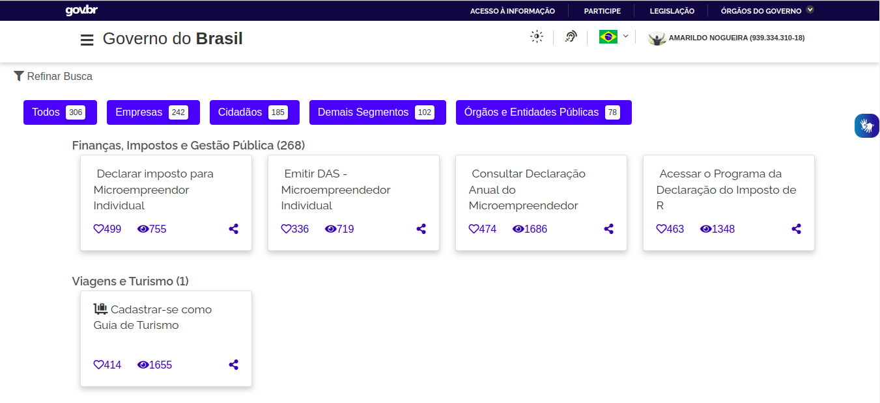
imposto mei

Slide 28
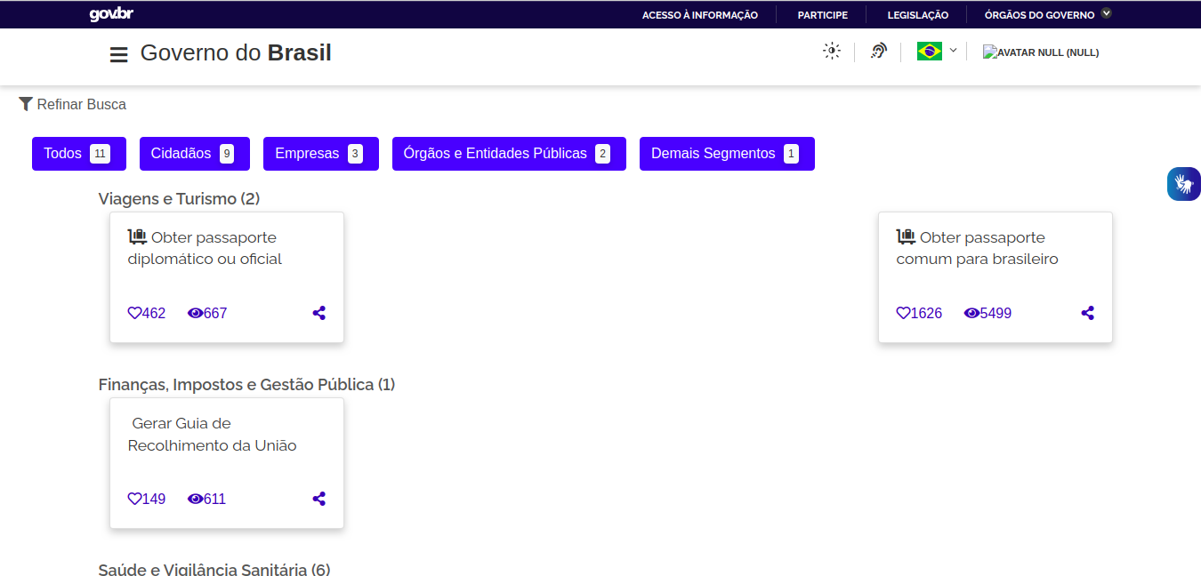
passaporte criança
passaporte infantil
passaporte menor

Slide 29
Diferença entre o gov.br e o GOV.BR

Slide 30
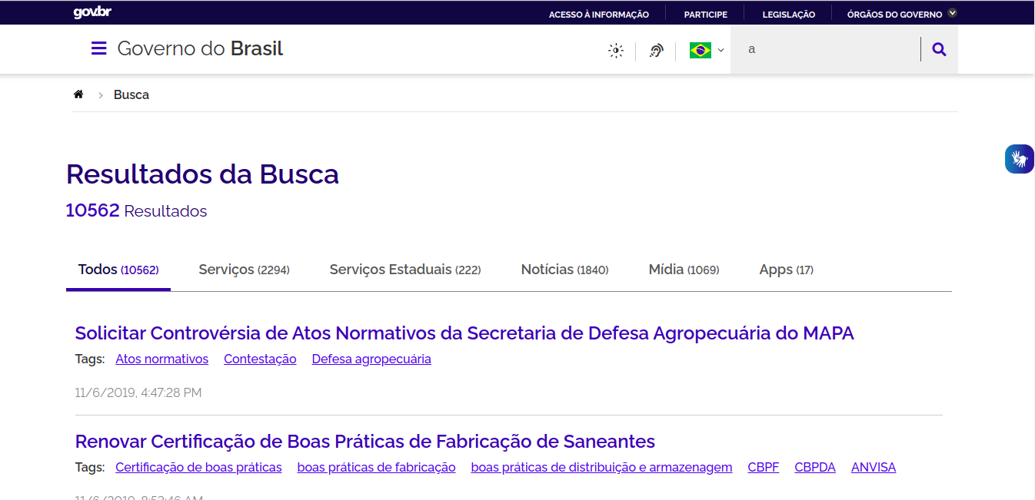
Primeira Página
2 serviços visíveis

Slide 31
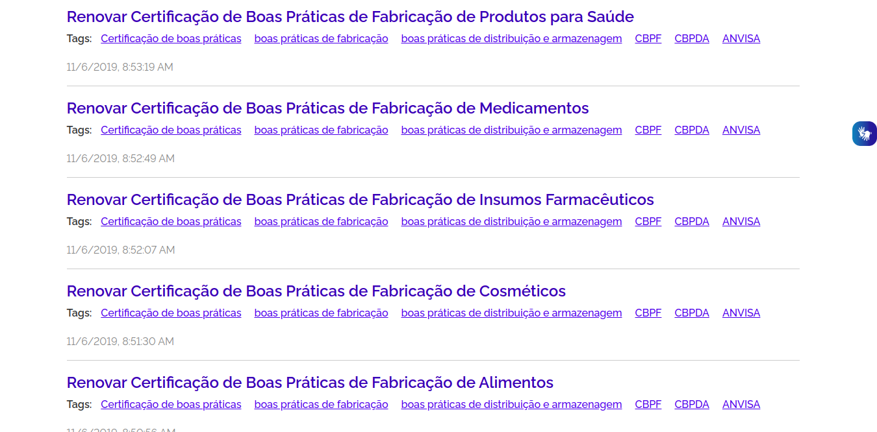
Segunda Página
5 serviços visíveis

Slide 32
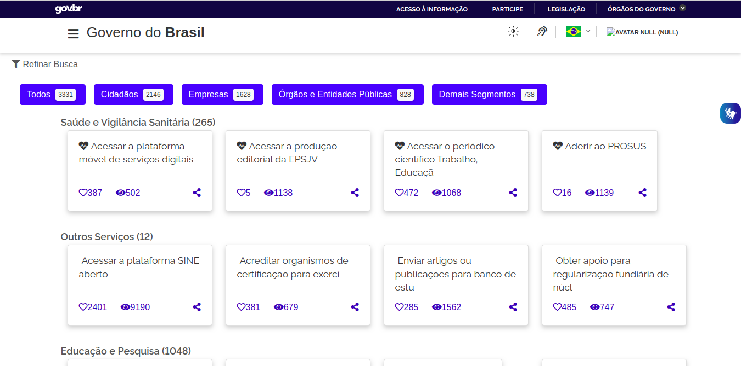
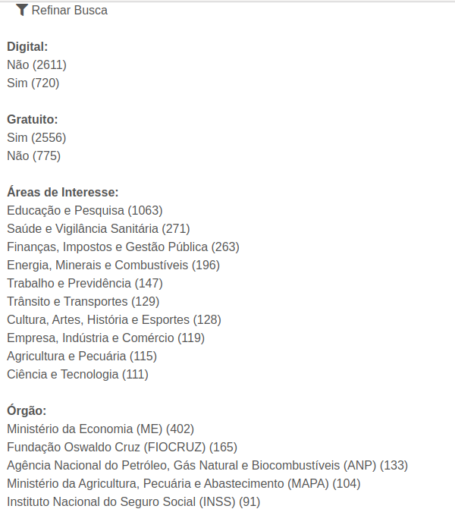
Primeira Página
2 seções
8 serviços visíveis
277 serviços no total
Busca Facetada

Slide 33
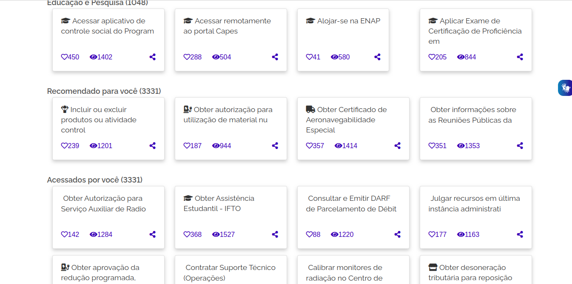
Segunda Página
3 seções (2 delas personalizadas)
12 serviços visíveis
1048 serviços no total

Slide 34
Em outubro/2019
56,44% de mobile
43,01% de desktops
0,55% de tablets

Slide 35
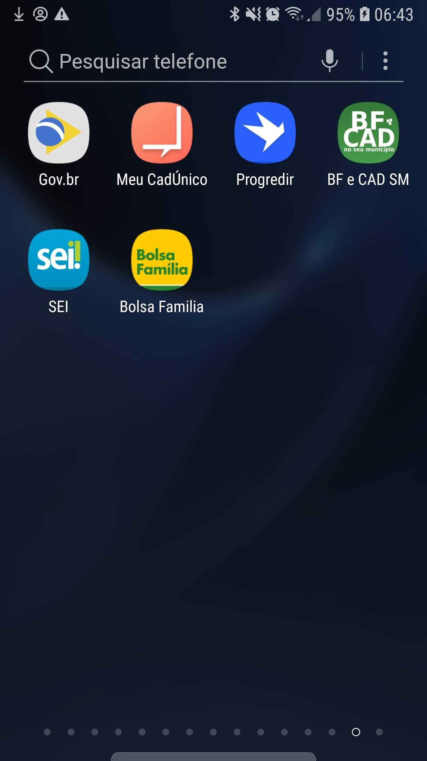
O GOV.BR está disponível com tecnologia PWA que o torna um site ter o comportamento de um aplicativo.

Slide 36
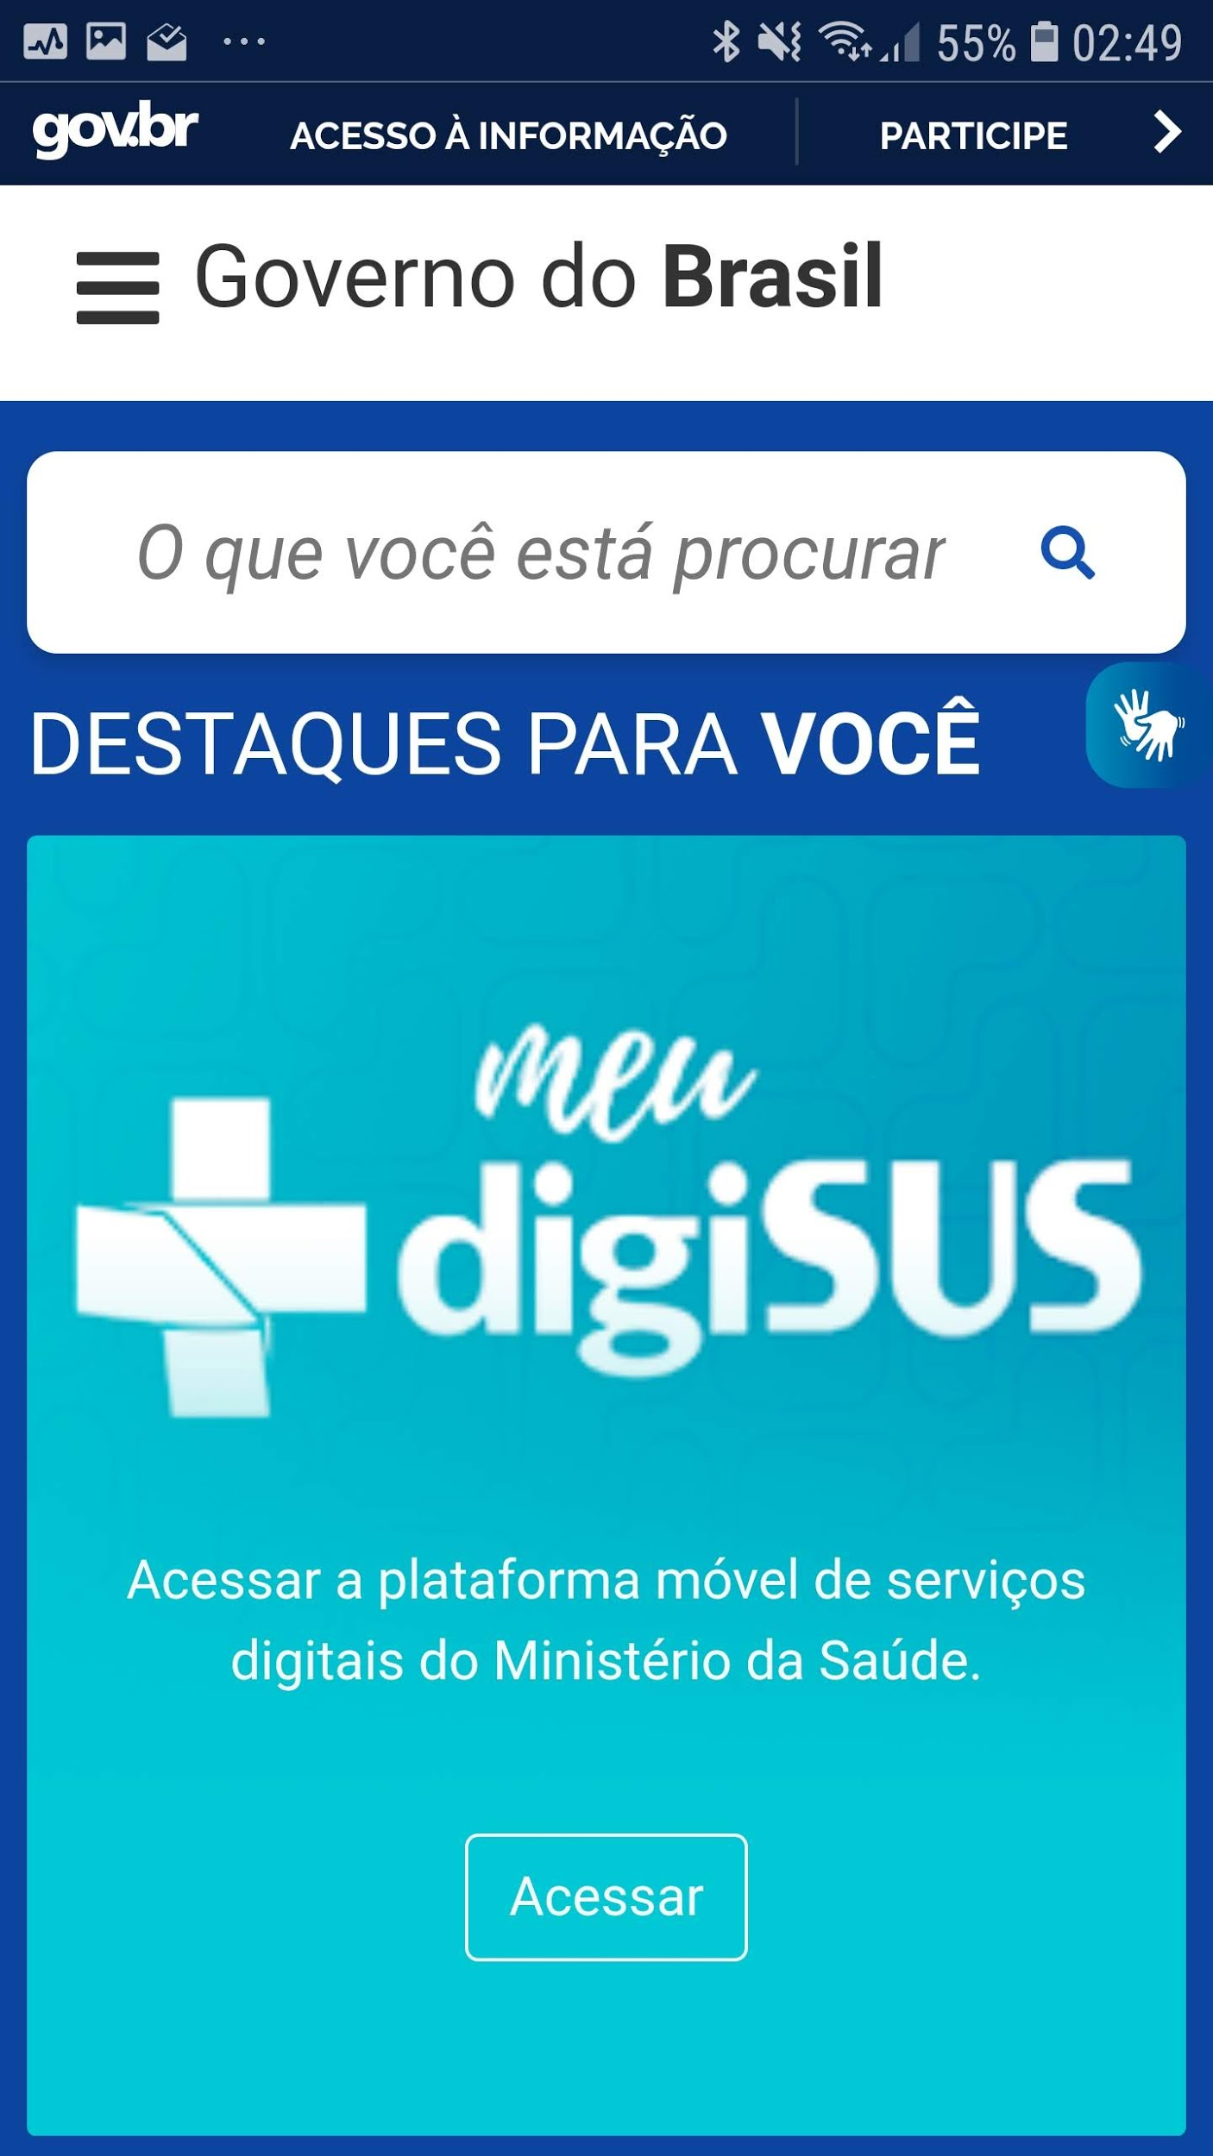
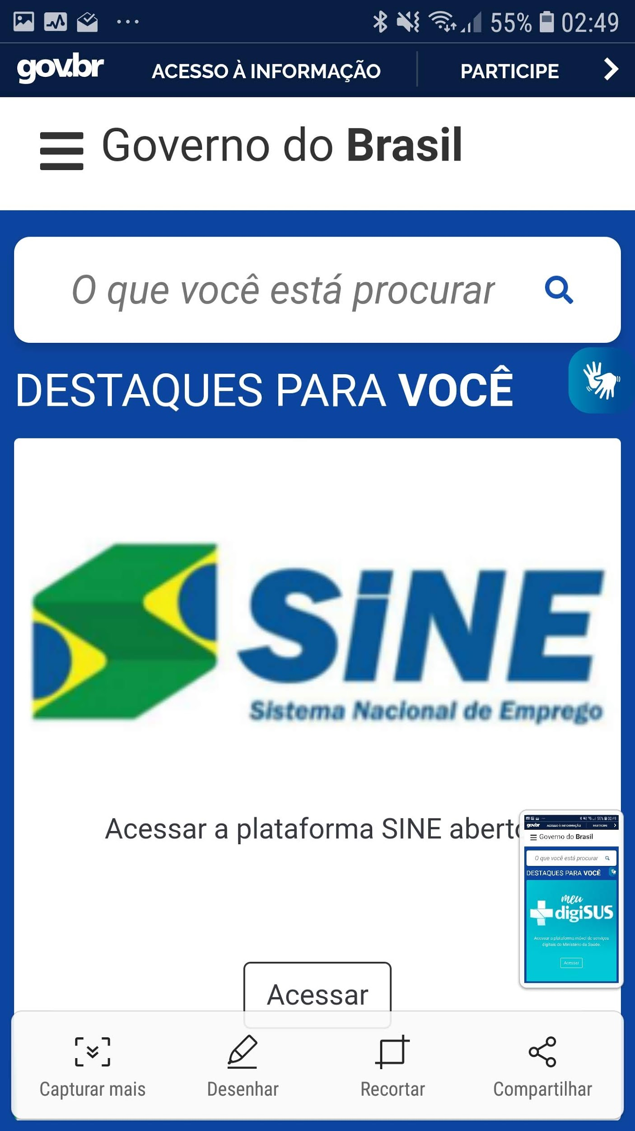
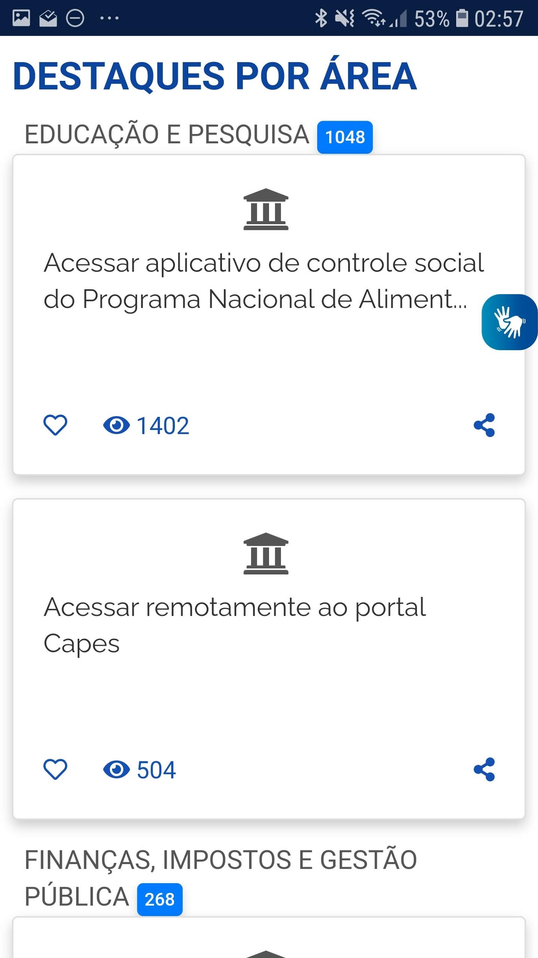

Slide 37
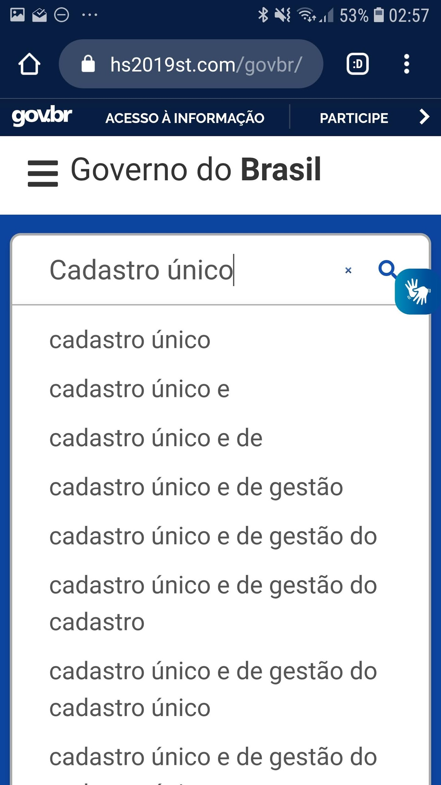
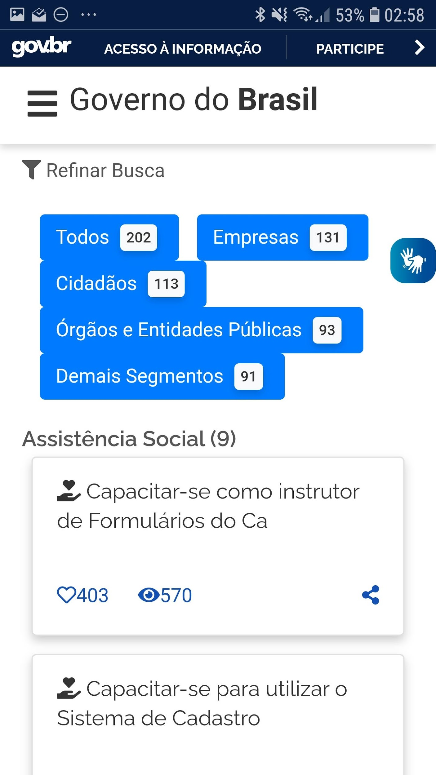
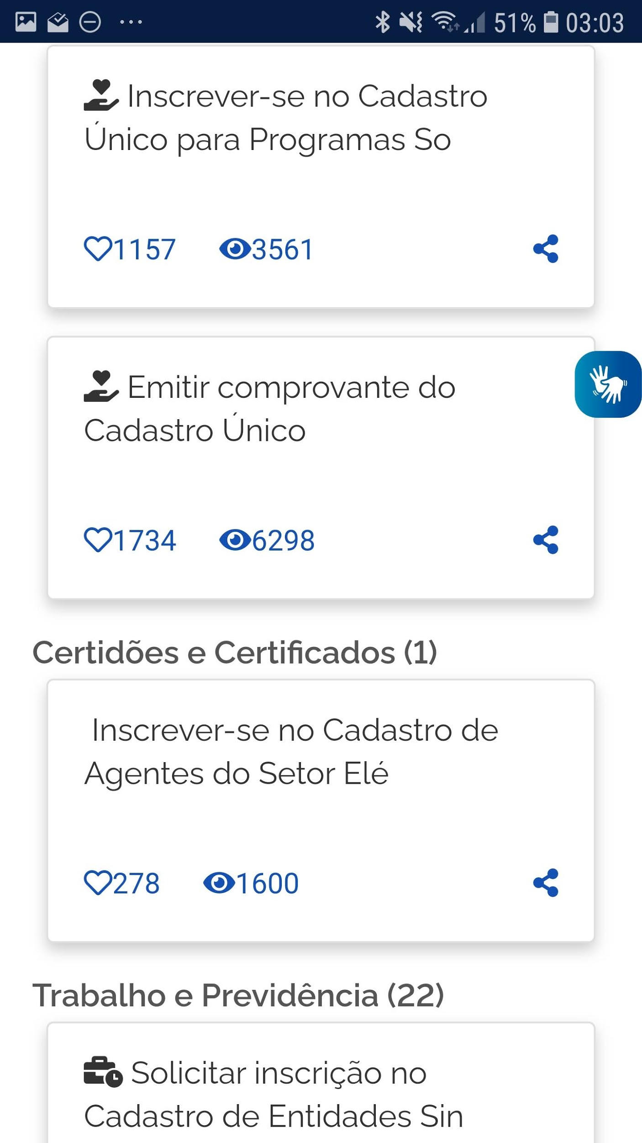

Slide 38
... o WhatsApp ficou em primeiro lugar no ranking, atingindo uma participação de 93% entre os pesquisados…
Fonte: Tecnoblog

Slide 39
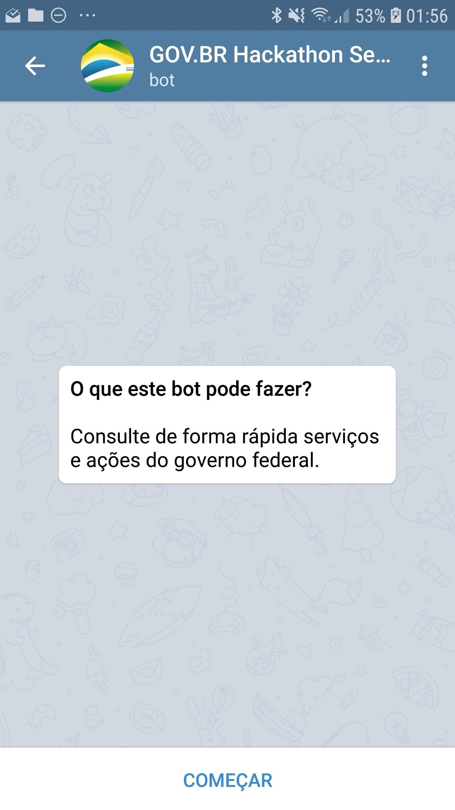
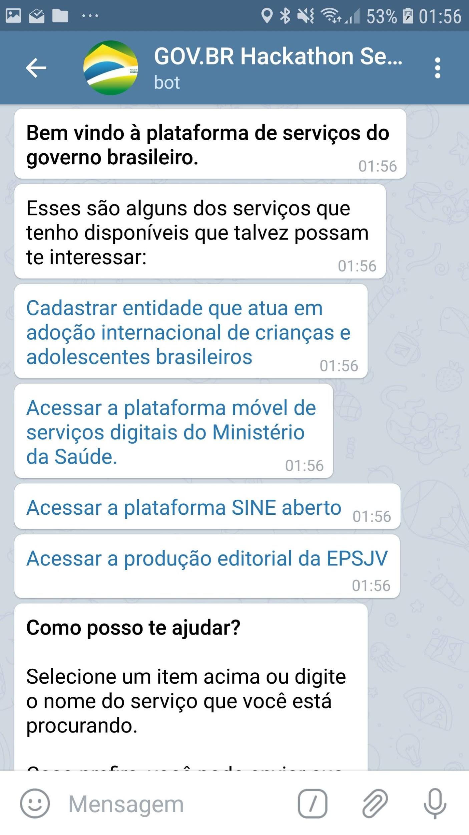
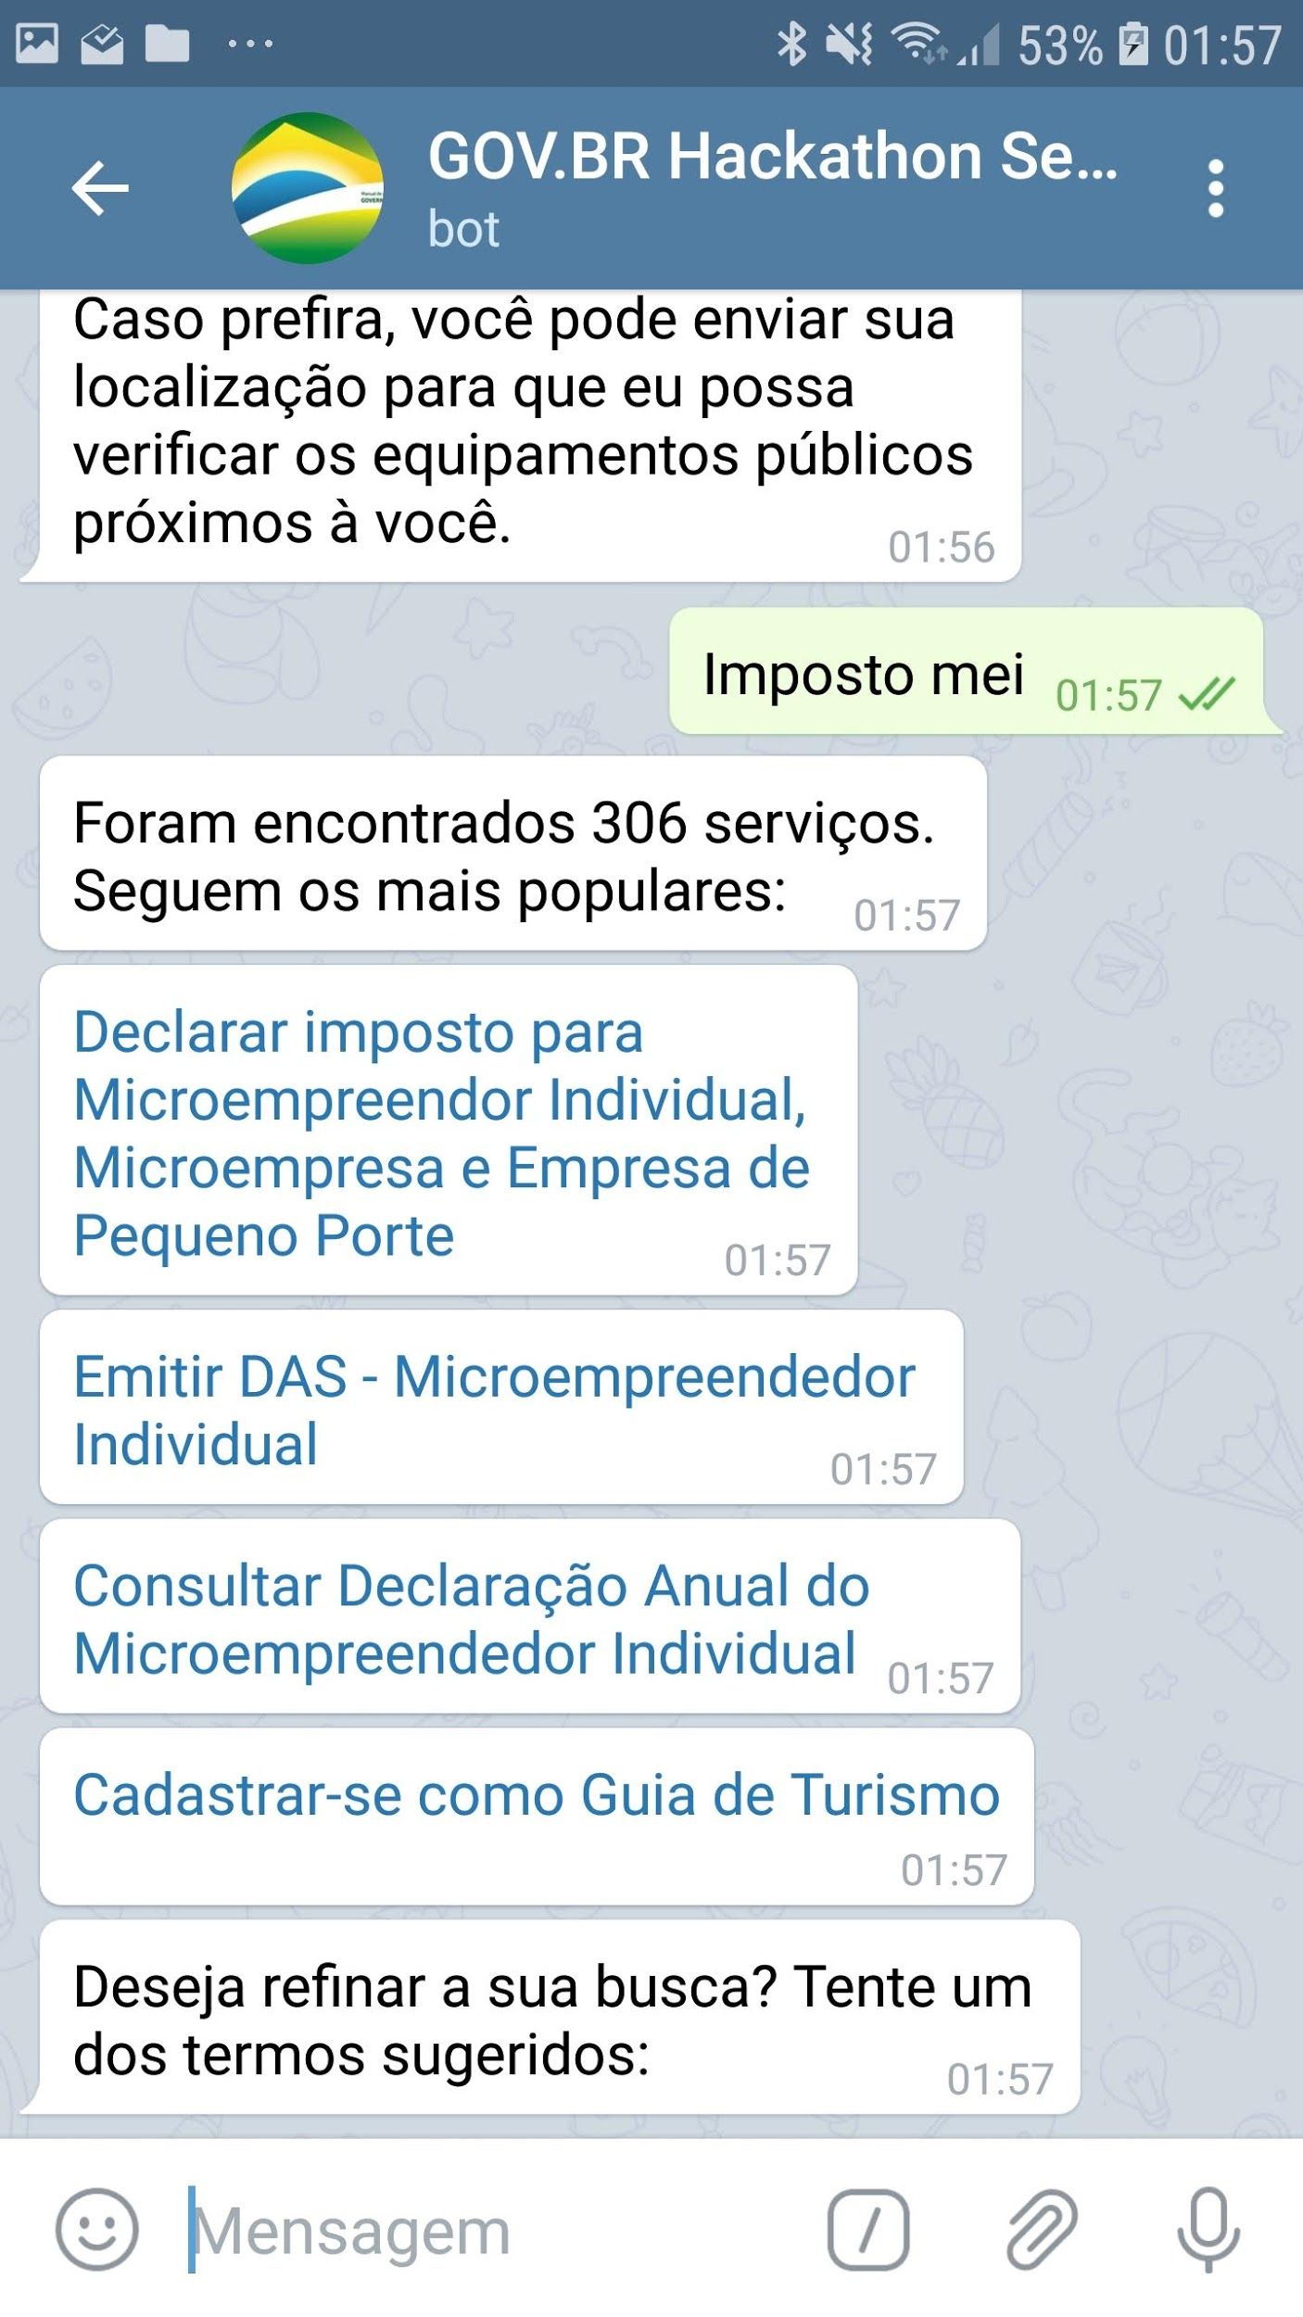
GOV.BR nos aplicativos de comunicação
Whatsapp / Telegram

Slide 40
Modelo de Negócio
Em média o GOV.BR possui 90mil usuário dia com tempo médio de permanência de 1 minuto e 29 segundos.
Há dois modelos de negócio
Governo sendo o contratante
Será cobrado por usuário, sendo a cobrança 2 vezes maior para aquele usuário que consegue solicitar o serviço desejado em até 2 cliques e num tempo inferior a 70% do tempo médio (1 minuto);
Custo padrão de R$ 0,01 por usuário.
Disponibilizando o aplicativo para a sociedade
Através da navegação pelos engines de busca dos serviços públicos é possível traçar o perfil do usuário e, com a permissão dele, apresentar propagandas personalizadas e negociar os dados do perfil de acessos aos serviços públicos com portais de comércio e marketing.

Slide 41
Equipe
Davi Lopes Carvalho - cientista de dados / especialista em engines de busca / processamento em linguagem natural
Carlos de Araújo Santana - frontend / designer / PWA
Liomar Leite Lima - frontend / backend
Murilo Mascarenhas - backend / API / telegram / whatsapp
Hector Margittay - frontend / backend

Slide 42
Agora vamos ao que interessa!
GOV.BR - PWA
https://hs2019st.com/govbr/
GOV.BR - BOT Telegram:
@gov_br_bot
ou procurar por GOV.BR Hackathon Serpro

Slide 43
… e os sites de outros países?
País | Quantidade de serviços visualizados ao abrir a tela | Quantidade de serviços ao rolar a tela | Total primeira página
Estônia | 18 | 25 | 43
Canadá | 6 | 15 | 21
Reino Unido | 10 | 10 | 20
Dinamarca | 14 | 0 | 14
Brasil | 0 | 6 | 6
GOV.BR | 4 | 8 | 12

Slide 44
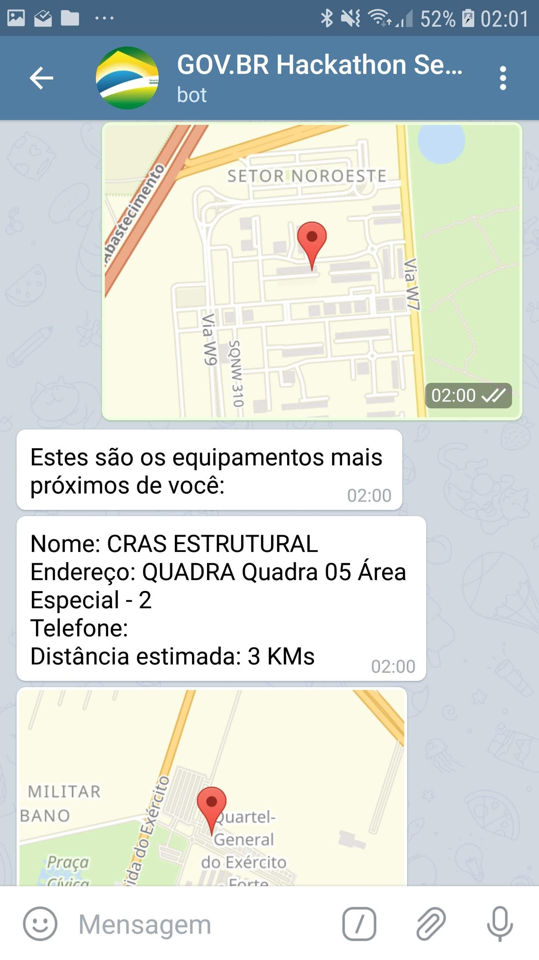
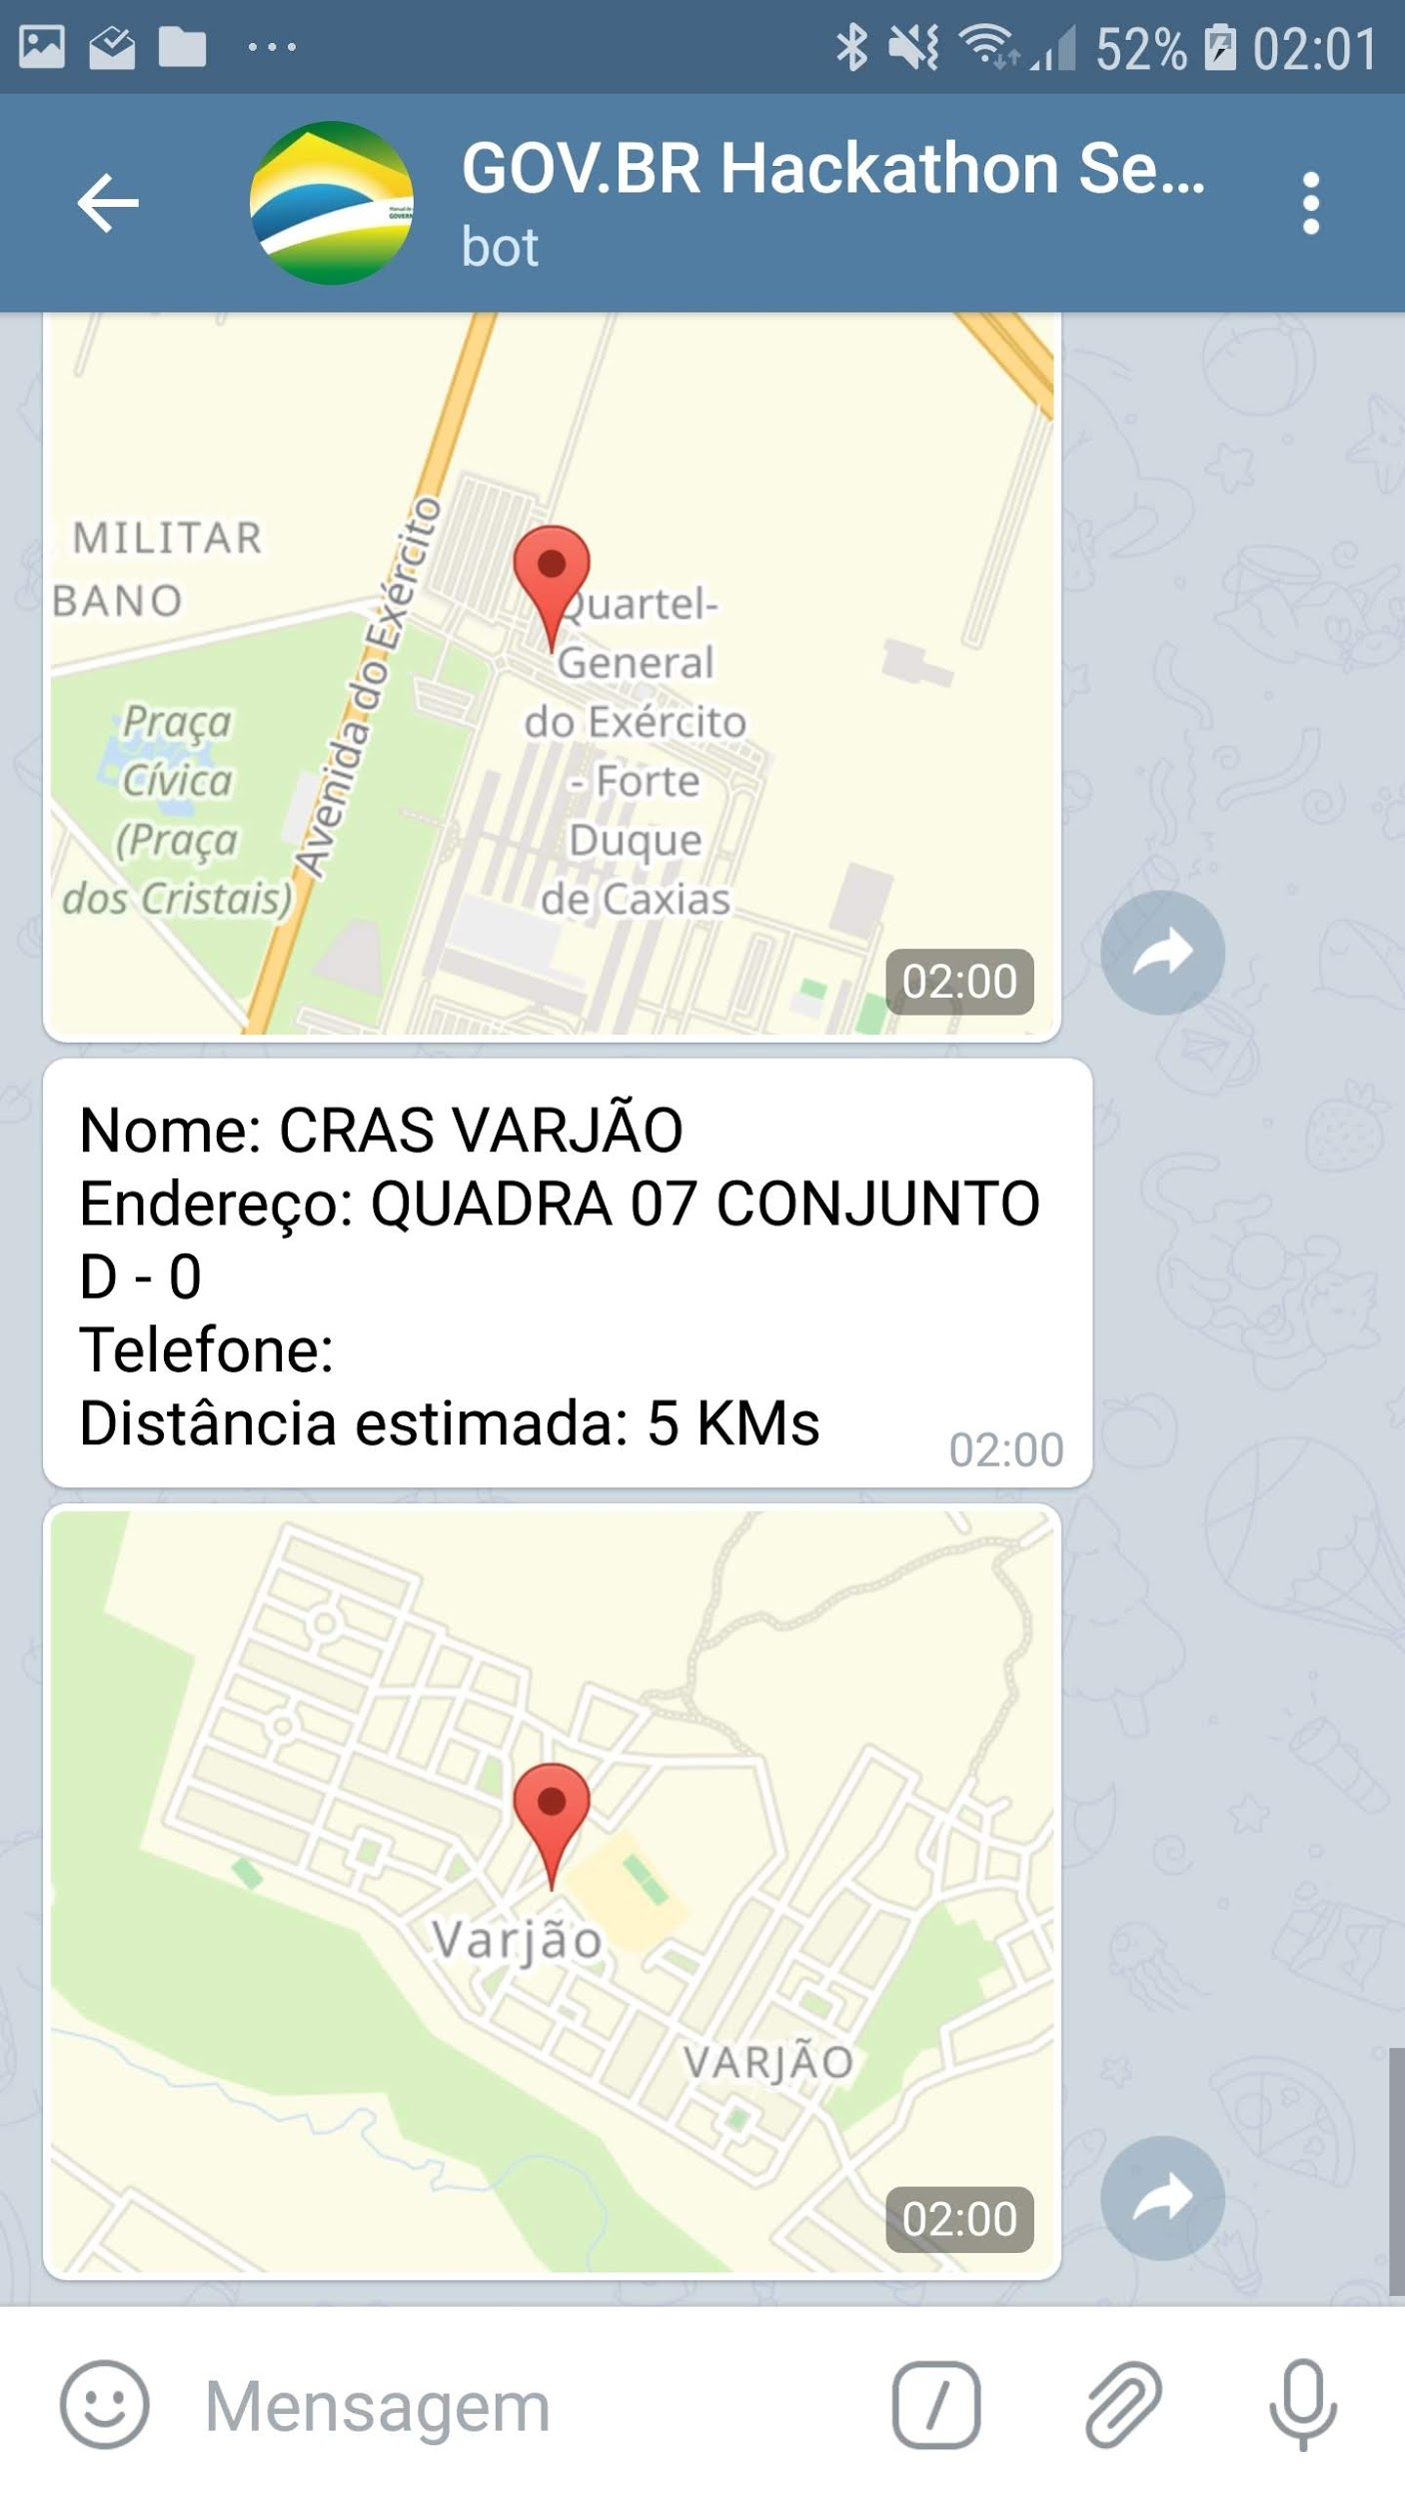
GOV.BR nos aplicativos de comunicação
Whatsapp / Telegram

Slide 45
A media gira em torno de 88200 usuarios por dia. sendo que nos finais de semana sao cerca de 35mil e durante a semana chega a picos de 150
o é de 1:29
a taxa de rejeição eé de 63,17%

Slide 46
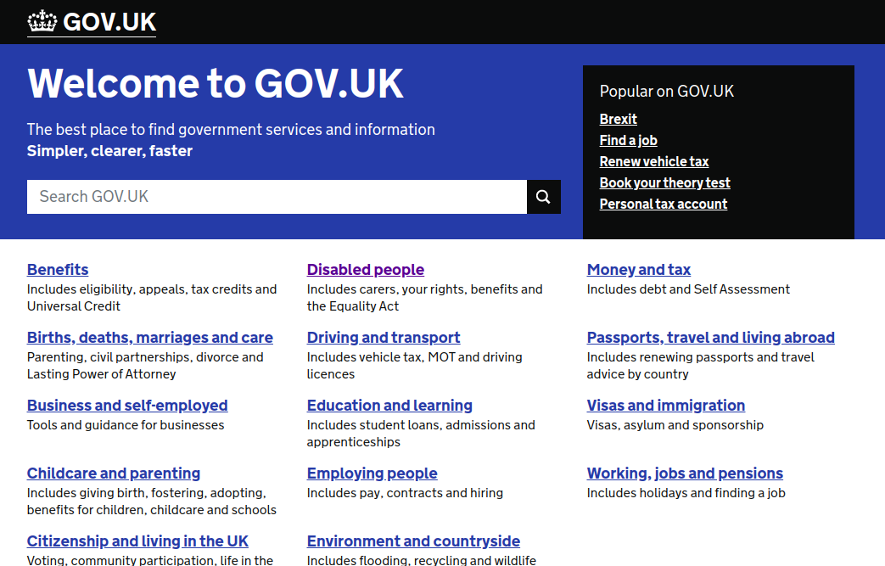
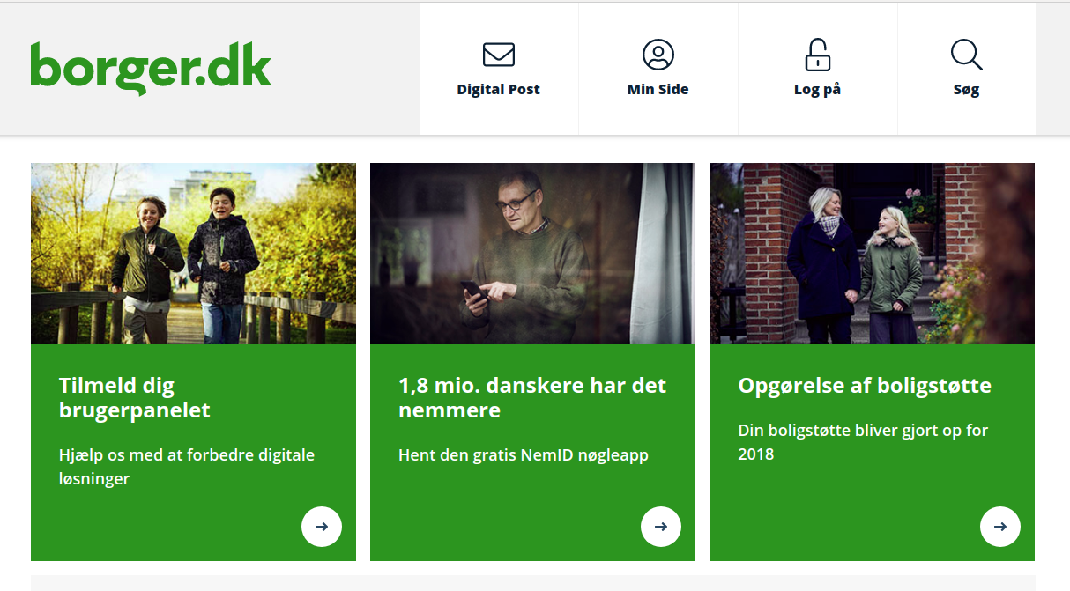
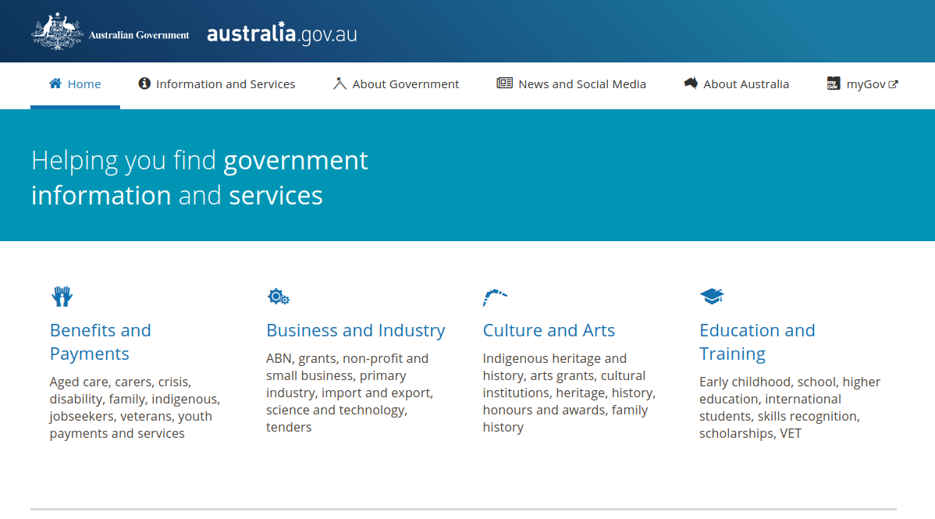
Referências

